Slide 1
EDUCAÇÃO INFANTIL
PRÉ 5
Secretaria Municipal de Educação e Cultura de Alfenas
2020

Slide 3
QUERIDA FAMÍLIA, PREPARAMOS ESTE MATERIAL VISANDO DESENVOLVER E PROPORCIONAR A CRIANÇA MOMENTOS DE CONVIVÊNCIA SAUDÁVEL, CRIATIVA E CONSTRUTIVA, ATRAVÉS DE BRINCADEIRAS E BRINQUEDOS QUE IRÃO AJUDAR A INTERAGIR SOBRE O MEIO EM QUE ELA SE ENCONTRA.

Slide 4
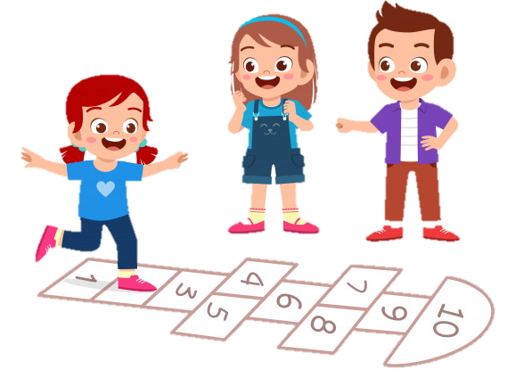
AMARELINHA PARA CHEGAR AO CÉU E TAMBÉM PARA APRENDER MATEMÁTICA
ESSA É A BRINCADEIRA DE PULAR NUM PÉ SÓ SOBRE CASAS RISCADAS NO CHÃO, NUMERADAS DE 1 AO 10, MENOS AQUELA EM QUE CAIU A PEDRA. O OBJETIVO É CHEGAR AO CÉU.
REGRAS:
GANHA QUEM TERMINAR DE PULAR TODAS AS CASAS PRIMEIRO;
PERDE A VEZ QUEM PISAR NA LINHA, PISAR NA CASA ONDE ESTÁ A PEDRINHA , NÃO ACERTAR A PEDRINHA NA CASA ONDE ELA DEVE CAIR E NÃO CONSEGUIR (OU ESQUECER) DE PEGAR A PEDRINHA NA VOLTA.
https://br.freepik.com/vetores-premium

Slide 5
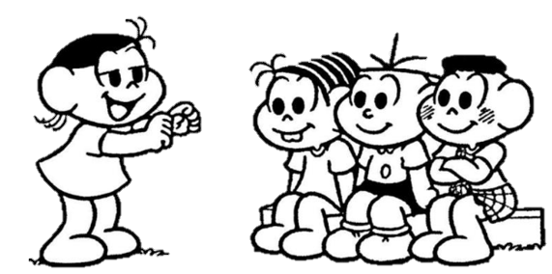
MÍMICA
É UMA BRINCADEIRA QUE CONSISTE EM UMA PESSOA TER QUE REPRESENTAR ALGO DE SUA ESCOLHA, UTILIZANDO DE GESTOS, SOBRE UM ASSUNTO ESCOLHIDO COM OS DEMAIS PARTICIPANTES. PODE SER UM ANIMAL, UM OBJETO, ETC. O RESTANTE DOS PARTICIPANTES DEVERÃO TENTAR ADIVINHAR O QUE FOI REPRESENTADO.
SEGUNDO O DICIONÁRIO:
MÍMICA - Modo de imitação, de demonstração dos pensamentos por meio de gestos, de expressões físicas ou fisionômicas:
PODE-SE VARIAR A BRINCADEIRA TENTANDO ADIVINHAR O QUE A PESSOA DESENHOU ( UTILIZAR UMA FOLHA OU UM QUADRO)
https://www.soescola.com/2018/04/alfabeto-ilustrado-sobre-brinquedos-e-brincadeiras.html

Slide 6
VAMOS JOGAR: “O QUE É , O QUE É?”
RESPONDA QUAL É A ALTERNATIVA CORRETA:
O QUE É O QUE É QUE QUANTO MAIS SECA, MAIS SE MOLHA?
O QUE É, O QUE É QUE VIVE CAINDO, MAS NUNCA SE MACHUCA?
O QUE É, O QUE É QUE QUANTO MAIS SE COZINHA MAIS DURO SE TORNA?
O QUE É, O QUE É QUE TEM BRAÇO MAS NÃO ABRAÇA,QUE TEM PÉ MAS NÃO CORRE?
O QUE É, O QUE É QUE TEM DENTES MAS NÃO PODE COMER?
http://pedagogiccos.blogspot.com/

Slide 7
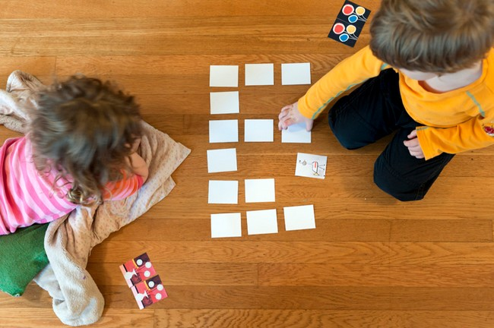
JOGO DA MEMÓRIA COM NOMES
PRECISAREMOS DE VÁRIAS FICHAS DE PAPEL DO MESMO TAMANHO. NELAS ESCREVEREMOS OS NOMES DOS PARTICIPANTES OU NOMES VARIADOS. SERÁ NECESSÁRIO ESCREVER O MESMO NOME EM DUAS FICHAS. DEPOIS EMBARALHÁ-LAS E COLOCÁ-LAS VIRADAS PARA BAIXO. OS PARTICIPANTES DEVERÃO ENCONTRAR OS NOMES IGUAIS. VENCE QUEM TIVER O MAIOR NÚMERO DE PARES DE FICHAS.
PODEMOS VARIAR O JOGO COM DESENHOS FEITOS PELAS CRIAÇAS, LETRAS DO ALFABETO, NUMERAIS, FORMAS GEOMÉTRICAS,ETC.
https://www.colegioweb.com.br/

Slide 8
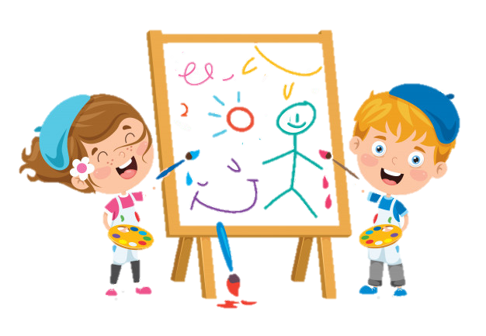
QUAL É A SUA BRINCADEIRA PREFERIDA?
FAÇA UM DESENHO BEM BONITO EM UMA FOLHA!
https://br.freepik.com/

Slide 9
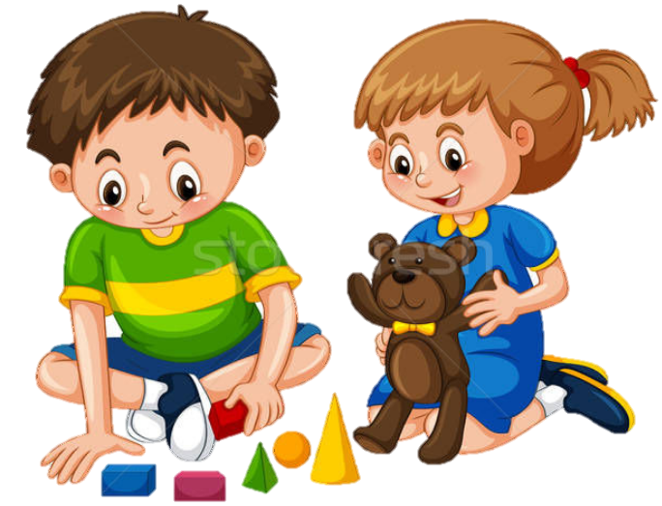
É HORA DE BRINCAR COM AS CRIANÇAS! VAMOS USAR A CRIATIVIDADE DENTRO DE CASA!
ACESSE O LINK ABAIXO E VEJA VÁRIAS SUGESTÕES DE BRINCADEIRAS PARA REALIZAR COM AS CRINÇAS. DIVIRTAM-SE...
https://br.pinterest.com/pin/548242954642373434/
https://br.stockfresh.com

Slide 10
ATÉ BREVE CRIANÇAS!
https://br.freepik.com/

